Slide 1

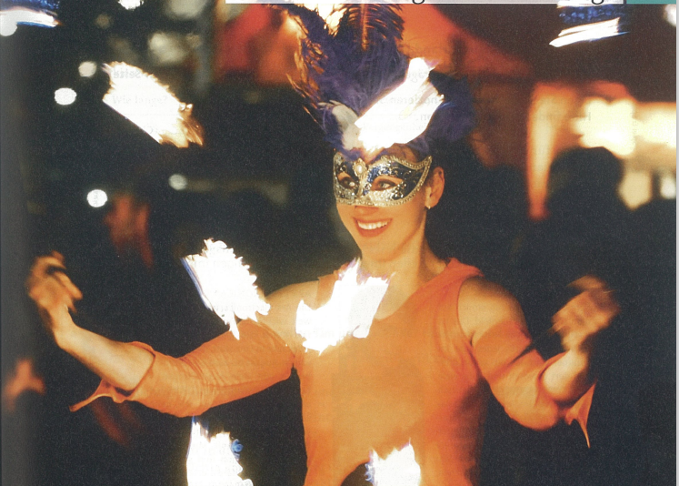

:

Slide 2

Teil 4: Kommunikation
Hören
Gespräche über Feste hören
Kommunikation
etwas vorschlagen/ sich verabreden
einen Vorschlag ablehnen
zustimmen / sich einigen

Slide 3
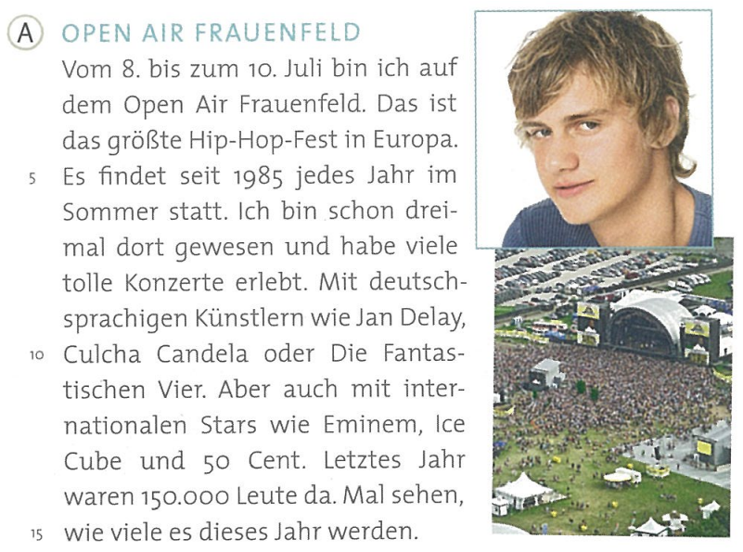
Leserinnen und Leser stellen ihre Lieblingsveranstaltung im Sommer vor.

Slide 4
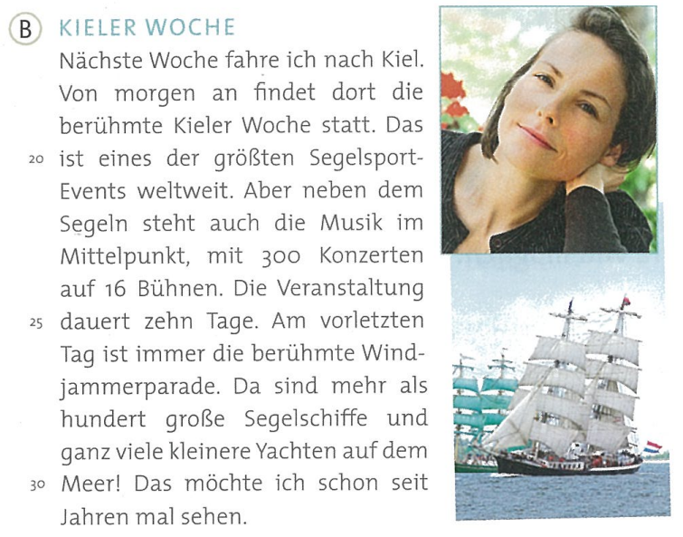
Leserinnen und Leser stellen ihre Lieblingsveranstaltung im Sommer vor.

Slide 5
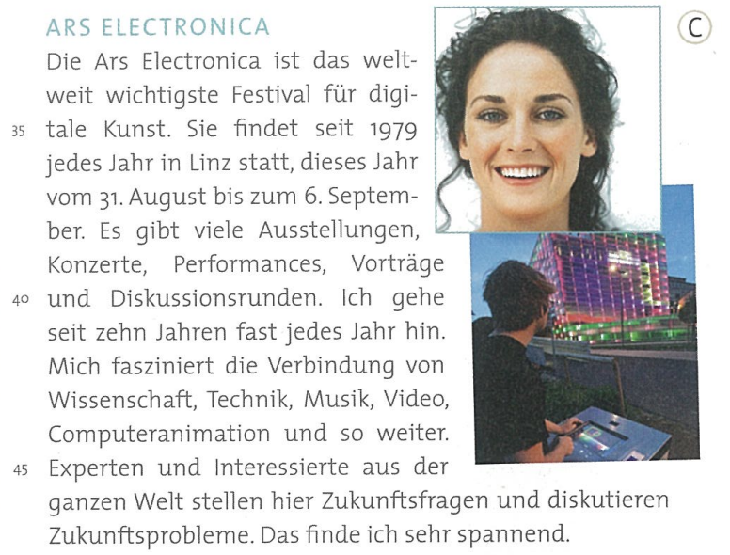

Leserinnen und Leser stellen ihre Lieblingsveranstaltung im Sommer vor.

Slide 6
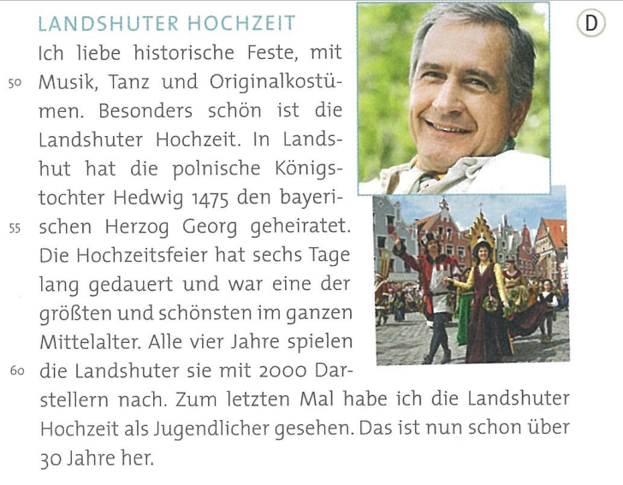
Leserinnen und Leser stellen ihre Lieblingsveranstaltung im Sommer vor.

Slide 7

5 Okay, das machen wir! a Zu welcher Veranstaltung aus 3 wollen Tim und Ludmilla? Hören Sie und ergänzen Sie.
1. Tim will zum __________________________.
2. Ludmilla will zur __________________________.

Slide 8
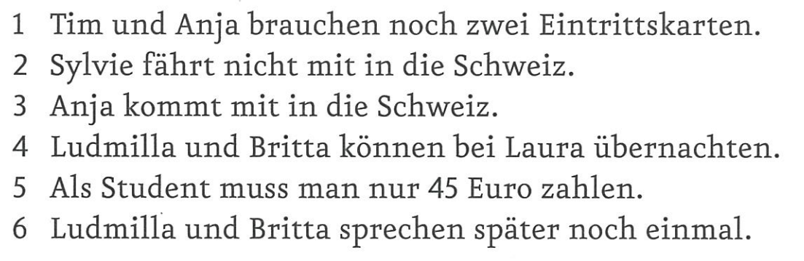
5 Okay, das machen wir! a Was ist richtig?
Hören Sie noch einmal und kreuzen Sie an.

Slide 9









6 Möchtest du vielleicht mitkommen? a Ordnen Sie die Sätze zu.

Slide 10
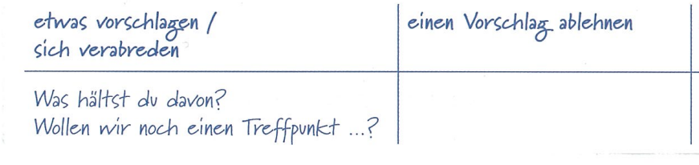
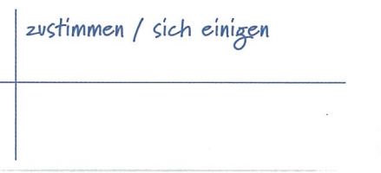
6 Möchtest du vielleicht mitkommen? a Ordnen Sie die Sätze zu.

Slide 11
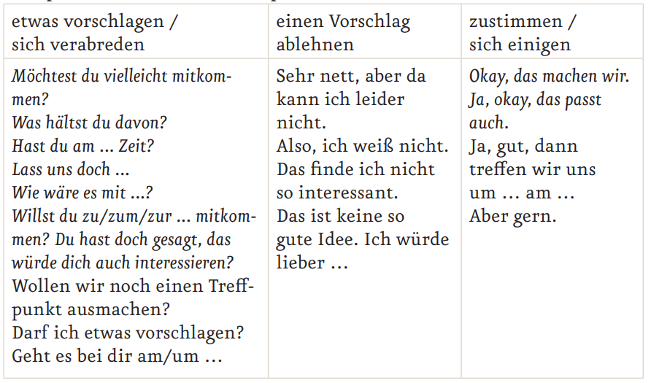
etwas vorschlagen / sich verabreden

Slide 12
etwas vorschlagen / sich verabreden

Slide 13
einen Vorschlag ablehnen

Slide 14
zustimmen / sich einigen

Slide 15
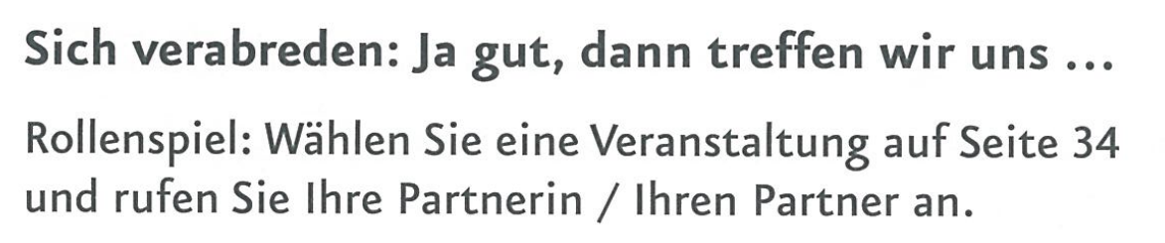
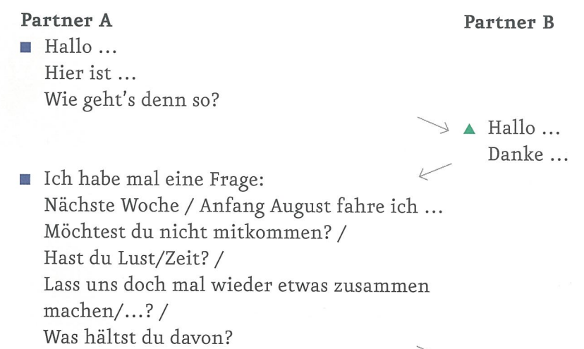

Slide 16
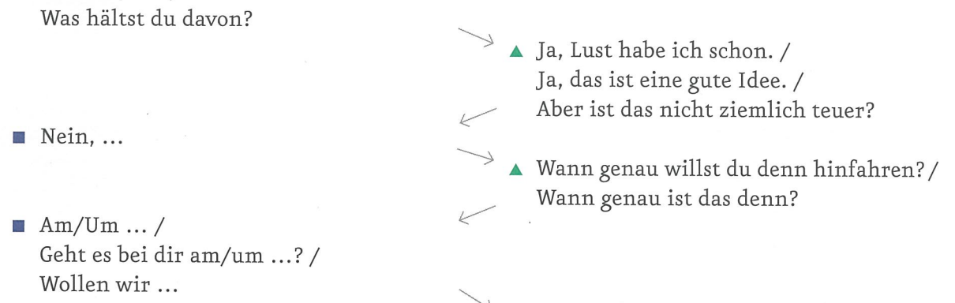

Slide 17
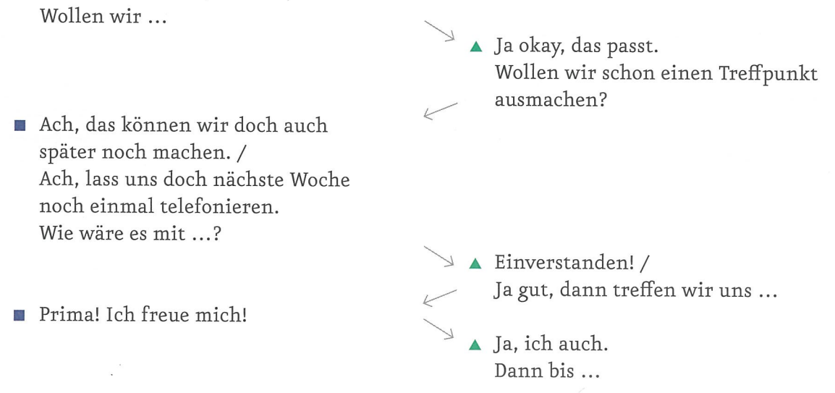

Slide 18
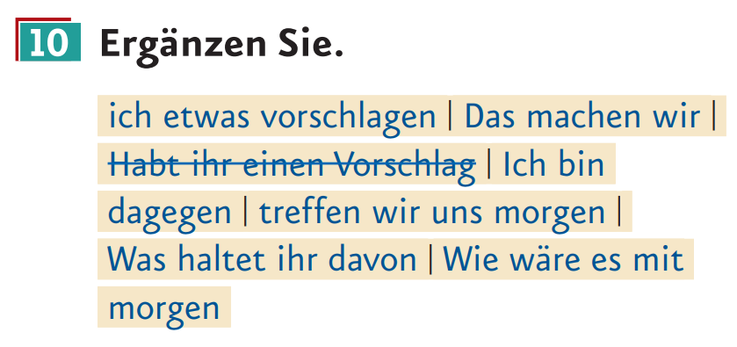
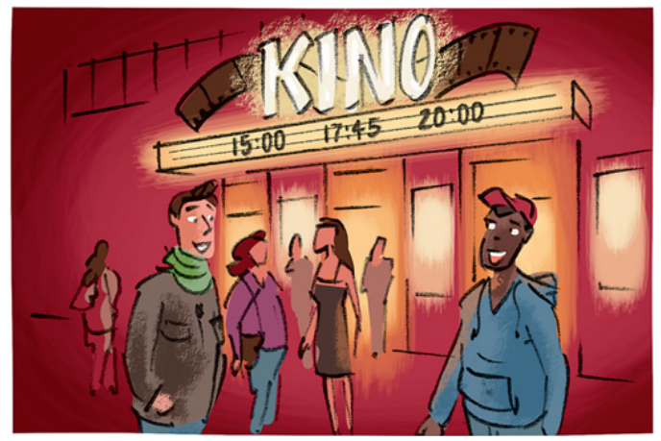
:

Slide 19
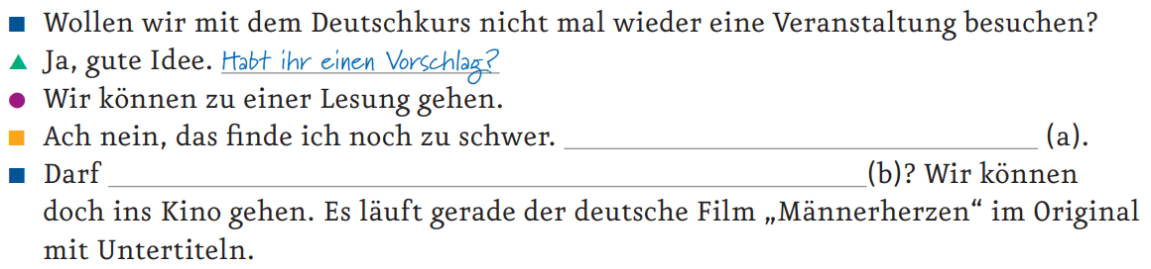
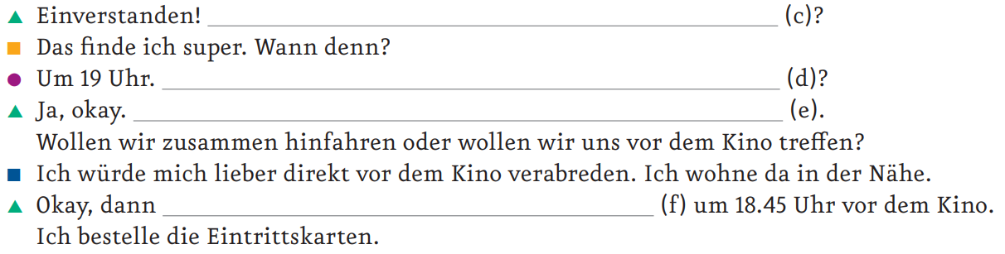
Ich bin dagegen
ich etwas vorschlagen
Wie wäre es mit morgen
:
Was haltet ihr davon
Das machen wir
treffen wir uns morgen

Slide 20
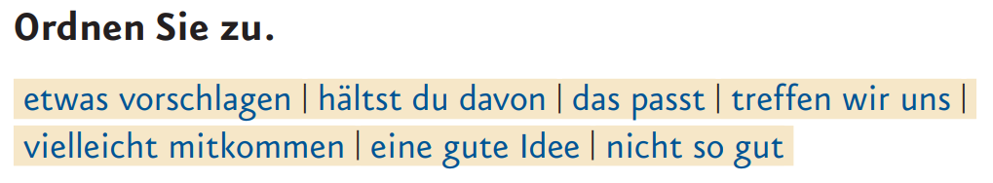
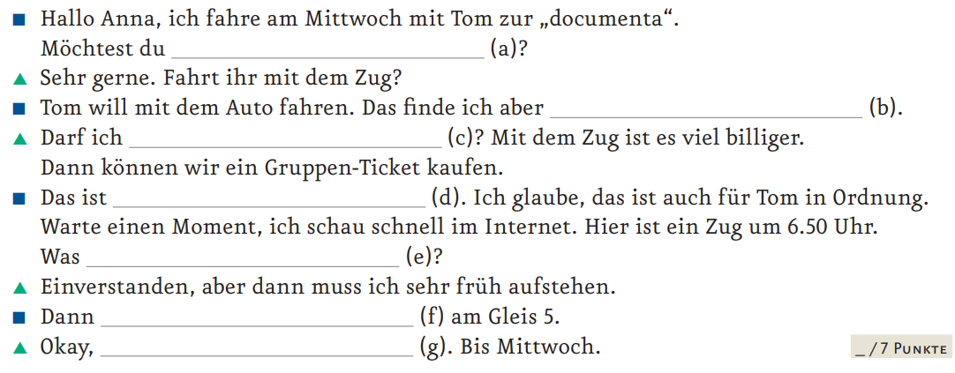
vielleicht mitkommen
nicht so gut
etwas vorschlagen
:
eine gute Idee
hälst du davon
treffen wir uns
das passt

Slide 21
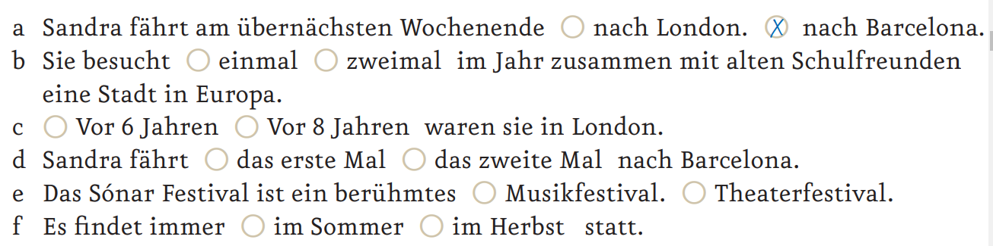
:

Slide 22
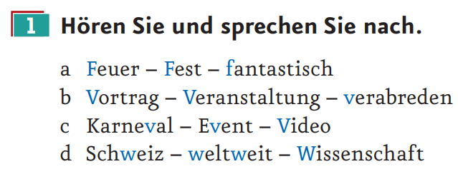
Training-Aussprache: f – v – w

Slide 23
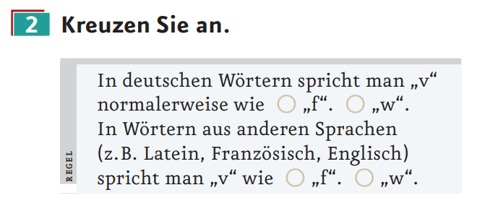
Training-Aussprache: f – v – w

Slide 24
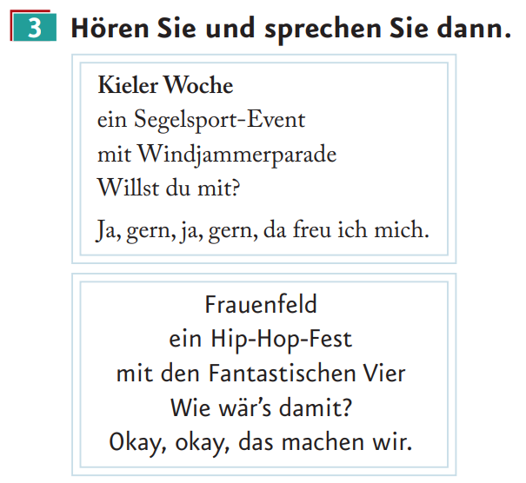
Training-Aussprache: f – v – w

Slide 25


